Slide 1
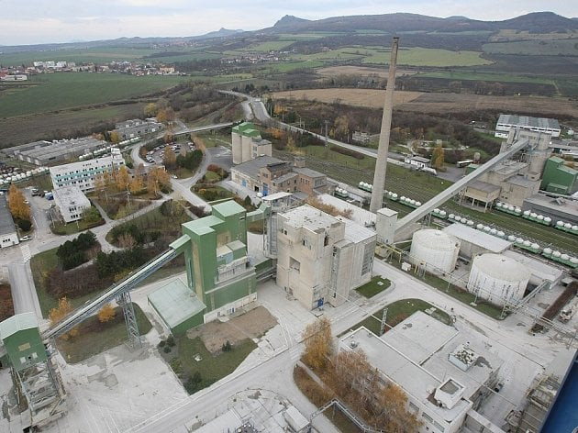

Případová fiktivní studie
(serious game)
Cementárna a její vliv na kvalitu okolního ŽP a zdraví lidí

Slide 2

Program
Seminář 17. dubna 2023
Úvodní prezentace / zadání (15 min):
Samostatná práce ve skupinkách (50 min)
Prezentace analýzy problému (10 minut na skupinku)
Samostatná práce ve skupinkách
od 17/4 do 15/5, cca 8 hodin práce na jednoho studenta
začít zavčas – kryje se s odevzdáním BP a DP
cíl: návrh designu desetileté studie s odůvodněním
Seminář 15. května 2023
prezentace a diskuse designu navržené studie, vyhodnocení

Slide 3
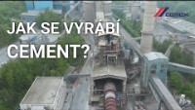
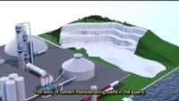
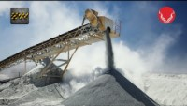
Cementárna a ŽP
suroviny - vápenec, písek, jíly
těžba, doprava, drcení
směs v daném poměru, namletí na moučku
kalcinace = přeměna na slinek při 1400 °C
(vysoká teplota pece se využívá na spalování různého odpadního materiálu)
mletí slinku, přídavek sádrovce
balení, transport
prašnost
emise ze spalovacího procesu
hlučnost
intenzivní doprava

Slide 4
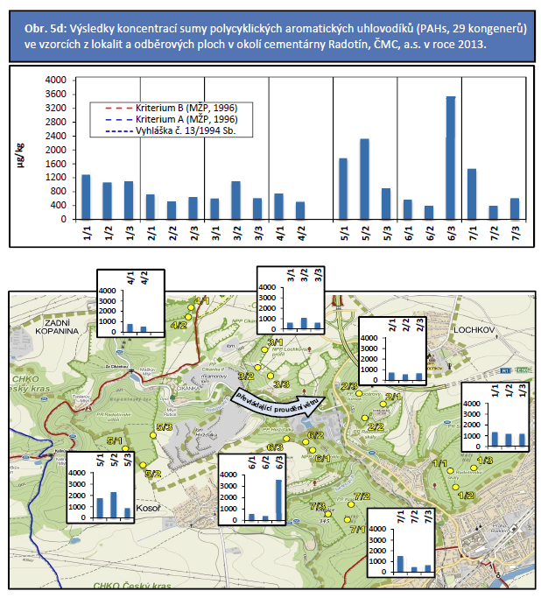



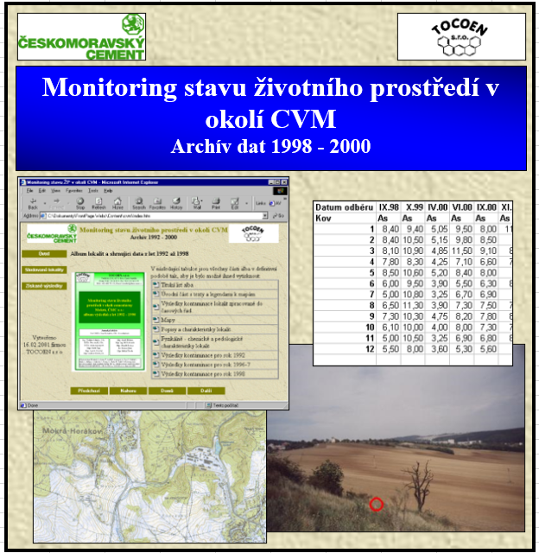
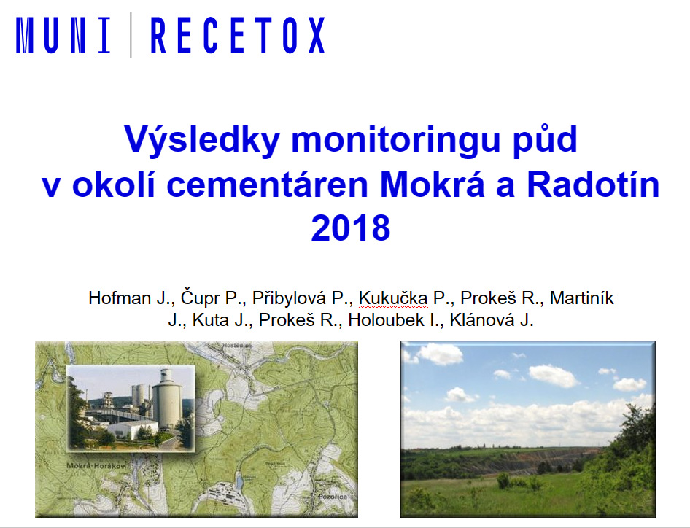
RECETOX a cementárny
Od roku 1992, kdy s KHS JMK byla firma TOCOEN, propojená s RECETOX zodpovědná za odběry půdy a ovzduší v okolí Cementárny Mokrá a analýzy klovů a POPs
Od roku 1998 každoroční monitoring půd (12 – 20 lokalit) a ovzduší (2 lokality)
2003 - jednorázová akce Cementárna Beroun
Od roku 2013 do současnosti monitoring půd v okolí Cementárny Radotín
...

Slide 5
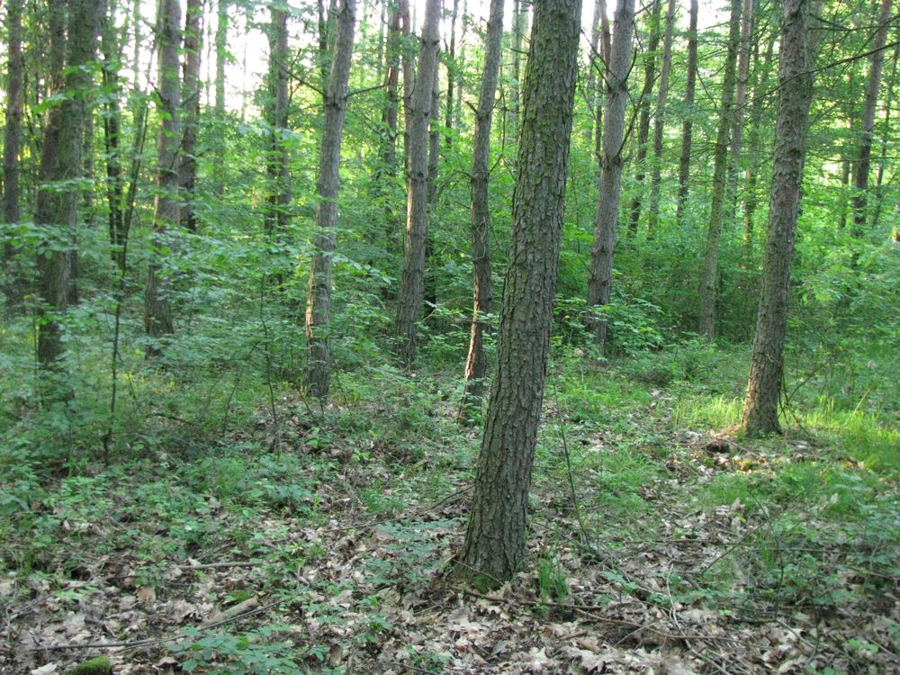
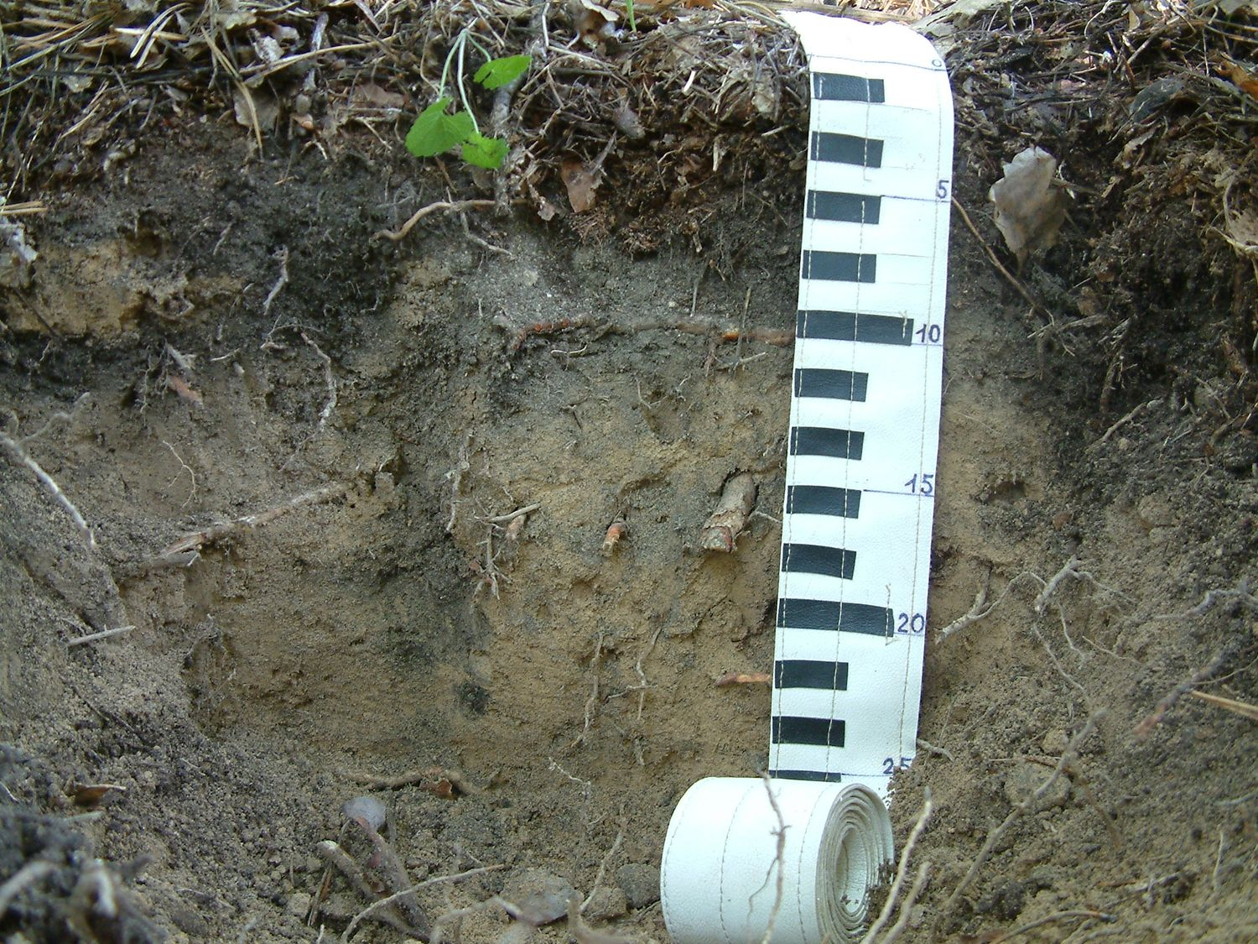
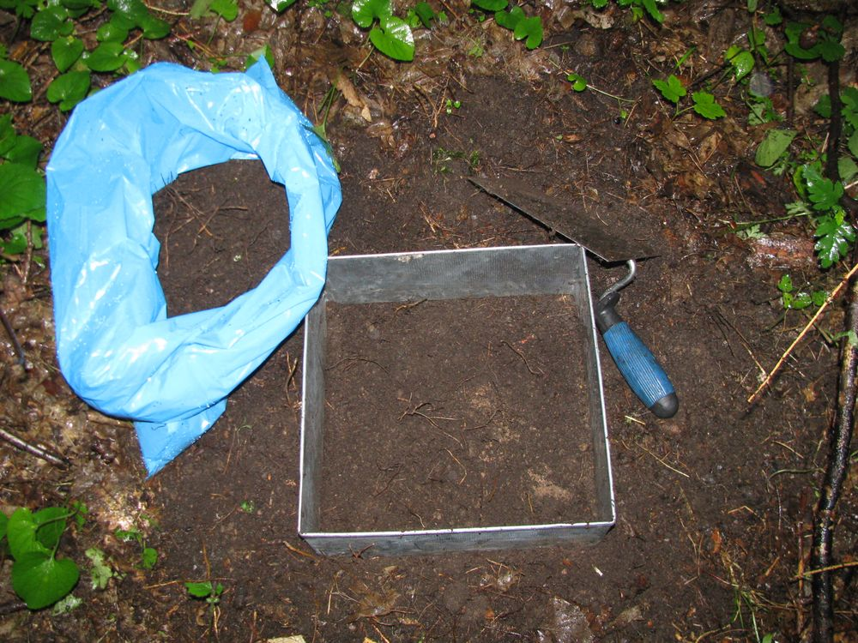
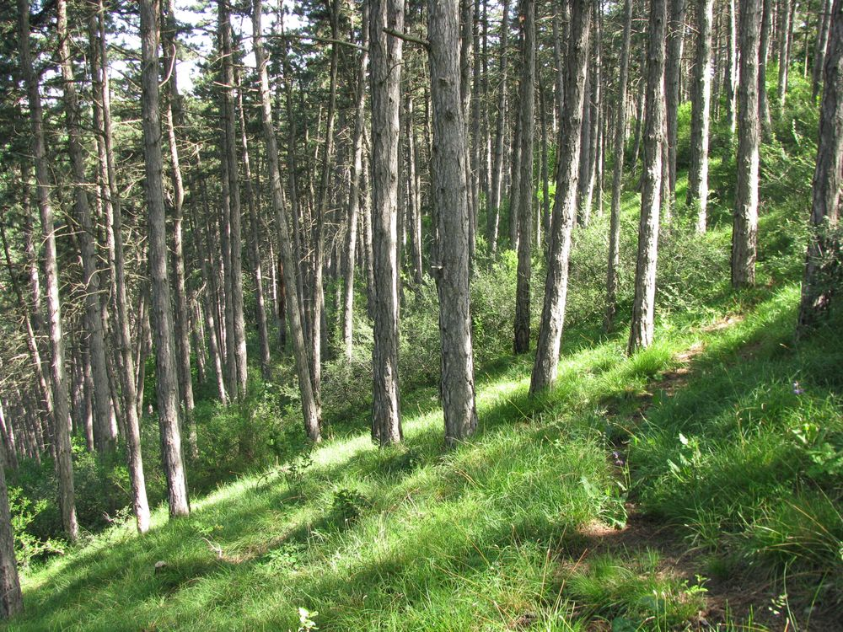
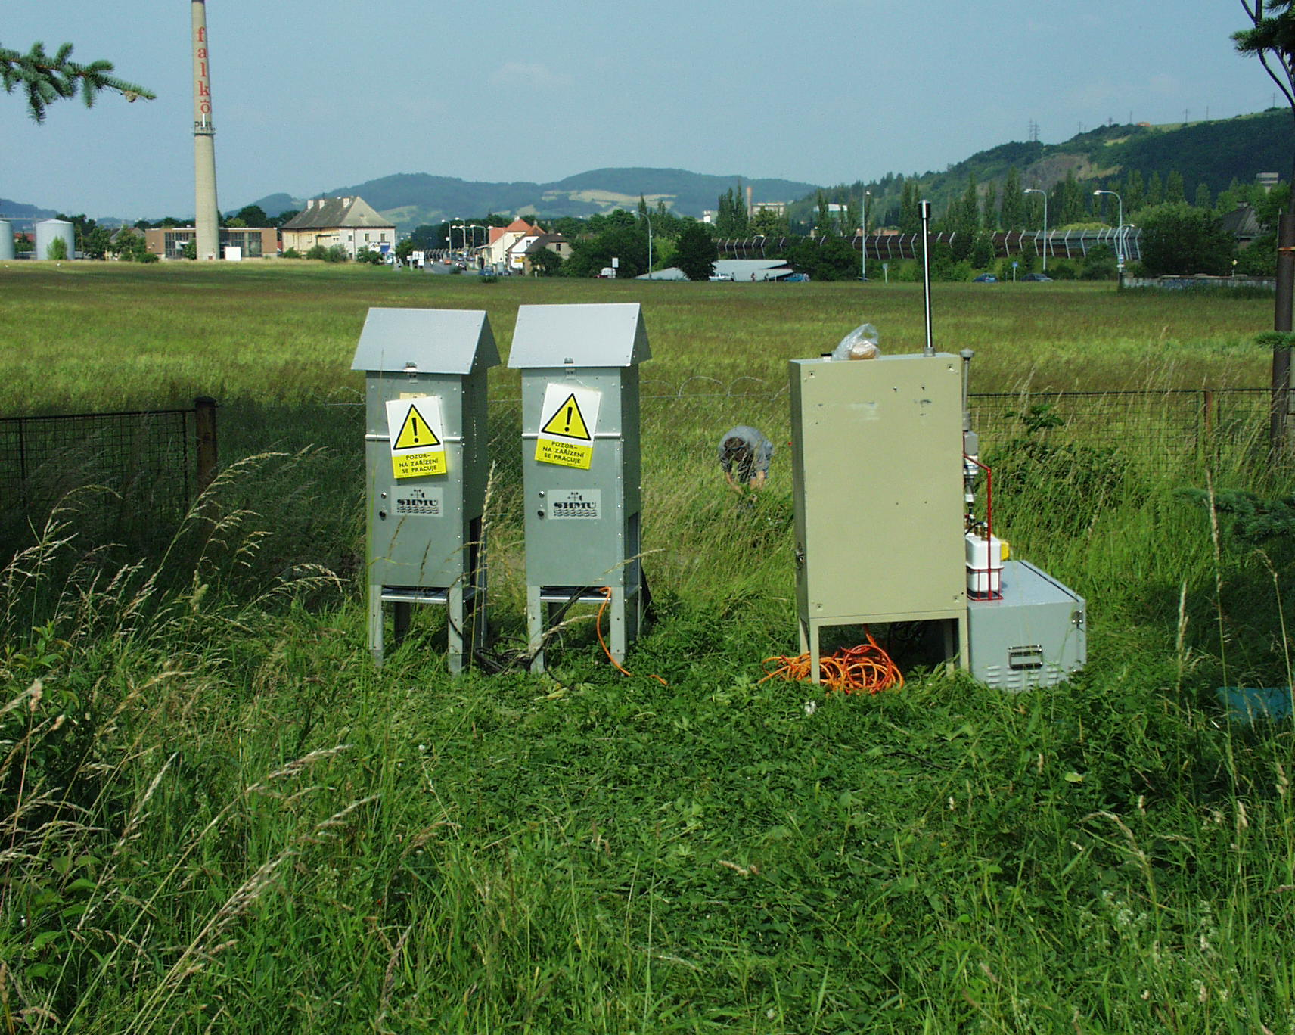
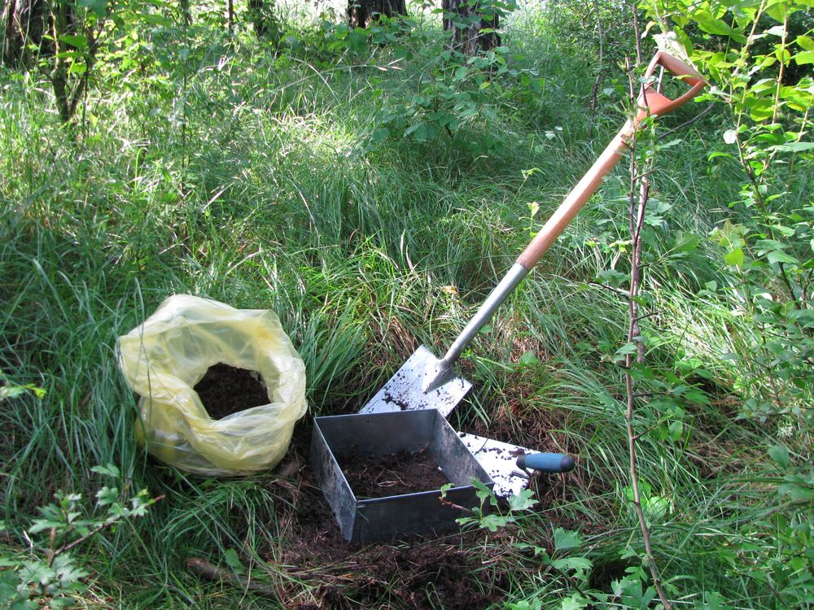
RECETOX a cementárny

Slide 6

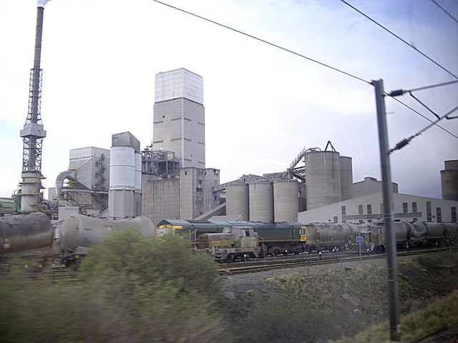
Zadání fiktivní studie
cementárna chce znát dopady svého provozu na:
  kvalitu okolního ŽP, zejména kontaminaci a další stresory
  ekologická rizika plynoucí z jejího provozu pro okolní ekosystémy
  rizika pro zdraví a kvalitu života lidí žijících v okolí (ne pracovníků)
legislativně vyžadované měření (například emise podniku) má již pořešeno v rámci environmentálního managementu; tato studie má být nad rámec povinných opatření
těžbu a dopravu (do i z podniku) do vlivu nezapočítáváme
dá na tuto zakázku až 1 mil Kč ročně na dobu 10 let
rozhoduje odborná kvalita a racionalita nabízené studie a cena
Upozornění: Ačkoliv se v tomto cvičení jedná o skutečnou cementárnu Radotín a její reálnou polohu, celé cvičení je smyšlená případová studie / „serious game“ a ani předané podklady, ani výstupy od studentů nemají s reálným podnikem nic společného!!!

Slide 7
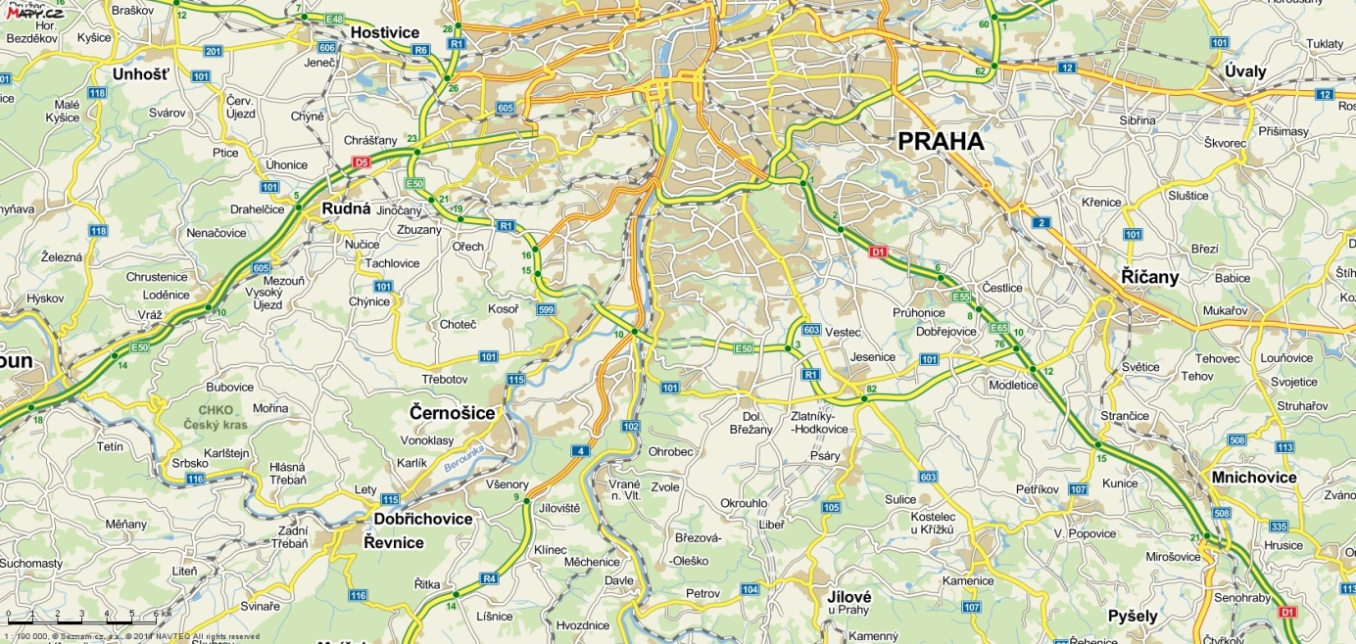
Cementárna a její okolí
https://goo.gl/maps/cohJyhbRBsxEJ4y97
https://mapy.cz/s/gudezegudo

Slide 8
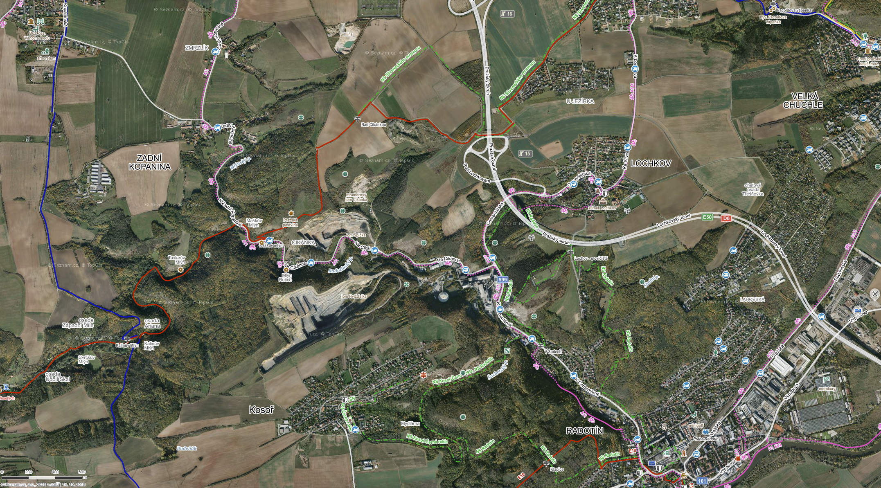
Cementárna a její okolí

Slide 9
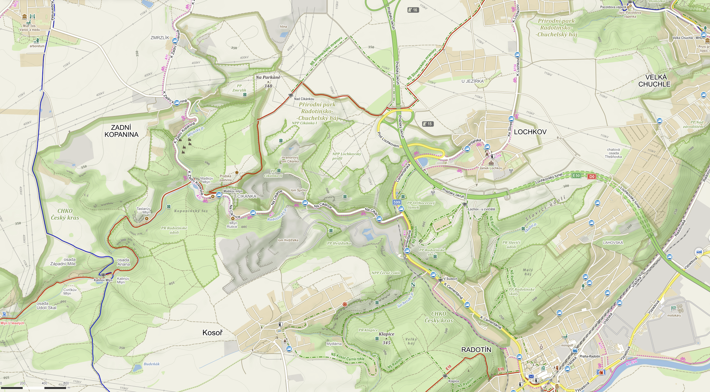
Cementárna a její okolí

Slide 10
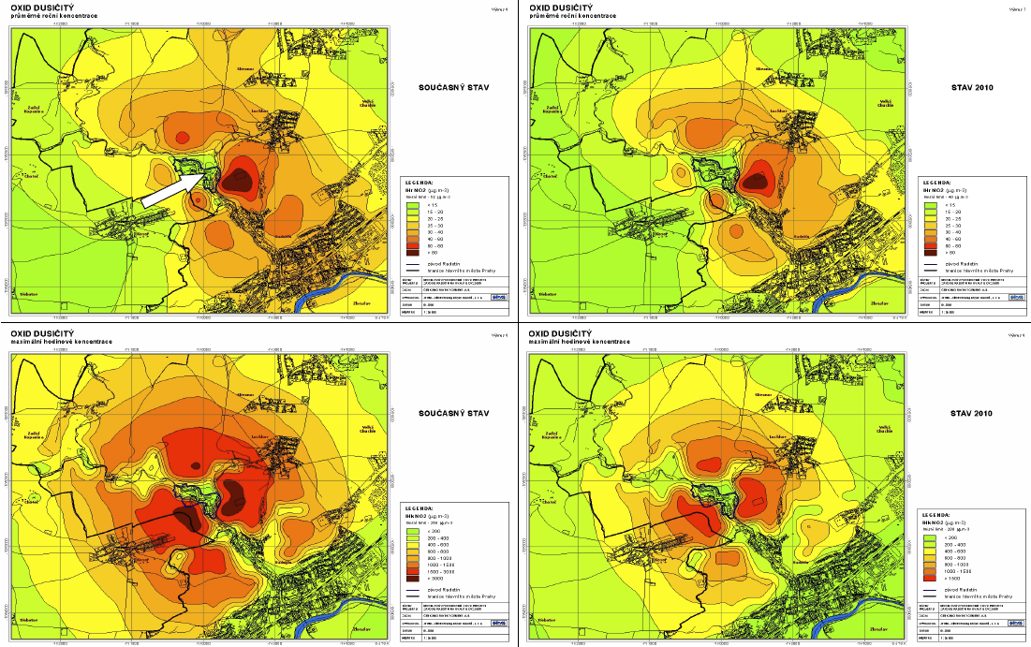
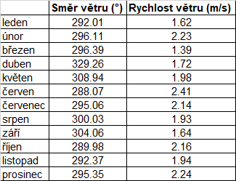
Rozptylová studie a proudění větru

Slide 11

Samostatná práce - dnes
Analýza problému (práce ve skupinkách, 50 min):
Jak může obecně cementárna ovlivňovat okolní ŽP?
Jakou zátěží, jakými stresory, jakými polutanty?
Jaká rizika / nebezpečí by tyto stresory a polutanty mohly přinášet pro
  zdraví ekosystémů?
  zdraví a kvalitu života lidí?
Zdroje informací:
internet, vědecká literatura, vlastní znalosti, materiály z jiných přednášek ...
Prezentace problému
každá skupinka 10 min
Powerpoint nebo tabule, nebo A3 papír (poster) ...

Slide 12
Samostatná práce do 15/5
“Ideální” design monitoringu:
Co by bylo vhodné sledovat a proč? Jaké stresory, jaké konkrétně měřitelné parametry, jaké polutanty, jaké biologické parametry indikující ohrožení ekosystémů či zdraví lidí?
V jakých matricích ideálně odebírat vzorky a proč?
Jak často odebírat a měřit a proč? Kdy odebírat (v jakém období) a proč?
Kde odebírat (lokality, hloubka, výška ...) a co přesně (jaké množství ...) a proč?
Jakými metodami odebírat?
Zohlednění všech informací o místních podmínkách – meteorologické (proudění vzduchu ...), geomorfologie (terén ...), geologické, pedologické, hydrologické a další informace, land-use a vegetační kryt, sídla a další antropogení faktory ...
Reálný návrh designu se zahrnutím praktických aspektů, rozpočtu a prioritizací:
co bude potřeba k realizaci, reálné možnosti, časová proveditelnost
finanční aspekt (hrubý odhad): ceny analýz a odběrů (odhadněte, najděte v cenících komerčních laboratoří, nebo konzultujte s vedoucími semináře či kolegy z RECETOX); nezapomeňte na platy lidí – odběry, analýzy, zpracování výsledků (např. průměrné platy v ČR); nákup či amortizaci velkých přístrojů nezapočítávejte ...
reálné omezení počtu vzorků a opakování odběrů, smysluplnost matric a sledovaných parametrů (nelze dělat všechno)
prioritizace sledovaných parametrů (látek) – výpovědní hodnota versus cena a zvládnutelnost
zdůvodněte logiku prioritizací a rozhodnutí

Slide 13

Samostatná práce do 15/5
Zdroje:
jakékoliv dostupné zdroje na internetu, data o ŽP v ČR
mapy a speciální mapy – informace o ŽP:
  https://geoportal.gov.cz/web/guest/home
  https://mapy.vumop.cz/
  http://www.geology.cz/extranet/sluzby/aplikace/
  https://www.uhul.cz/mapy-a-data/katalog-mapovych-informaci/
  https://heis.vuv.cz/
  https://www.chmi.cz/
  https://aopkcr.maps.arcgis.com
  https://geoportal.cuzk.cz
  https://www.genasis.cz/
  atd atd
odborná literatura
materiály z dalších kurzů
můžete se také ptát vedoucího semináře na konkrétní dotazy a on může poradit
konzultace s kýmkoliv

Slide 14
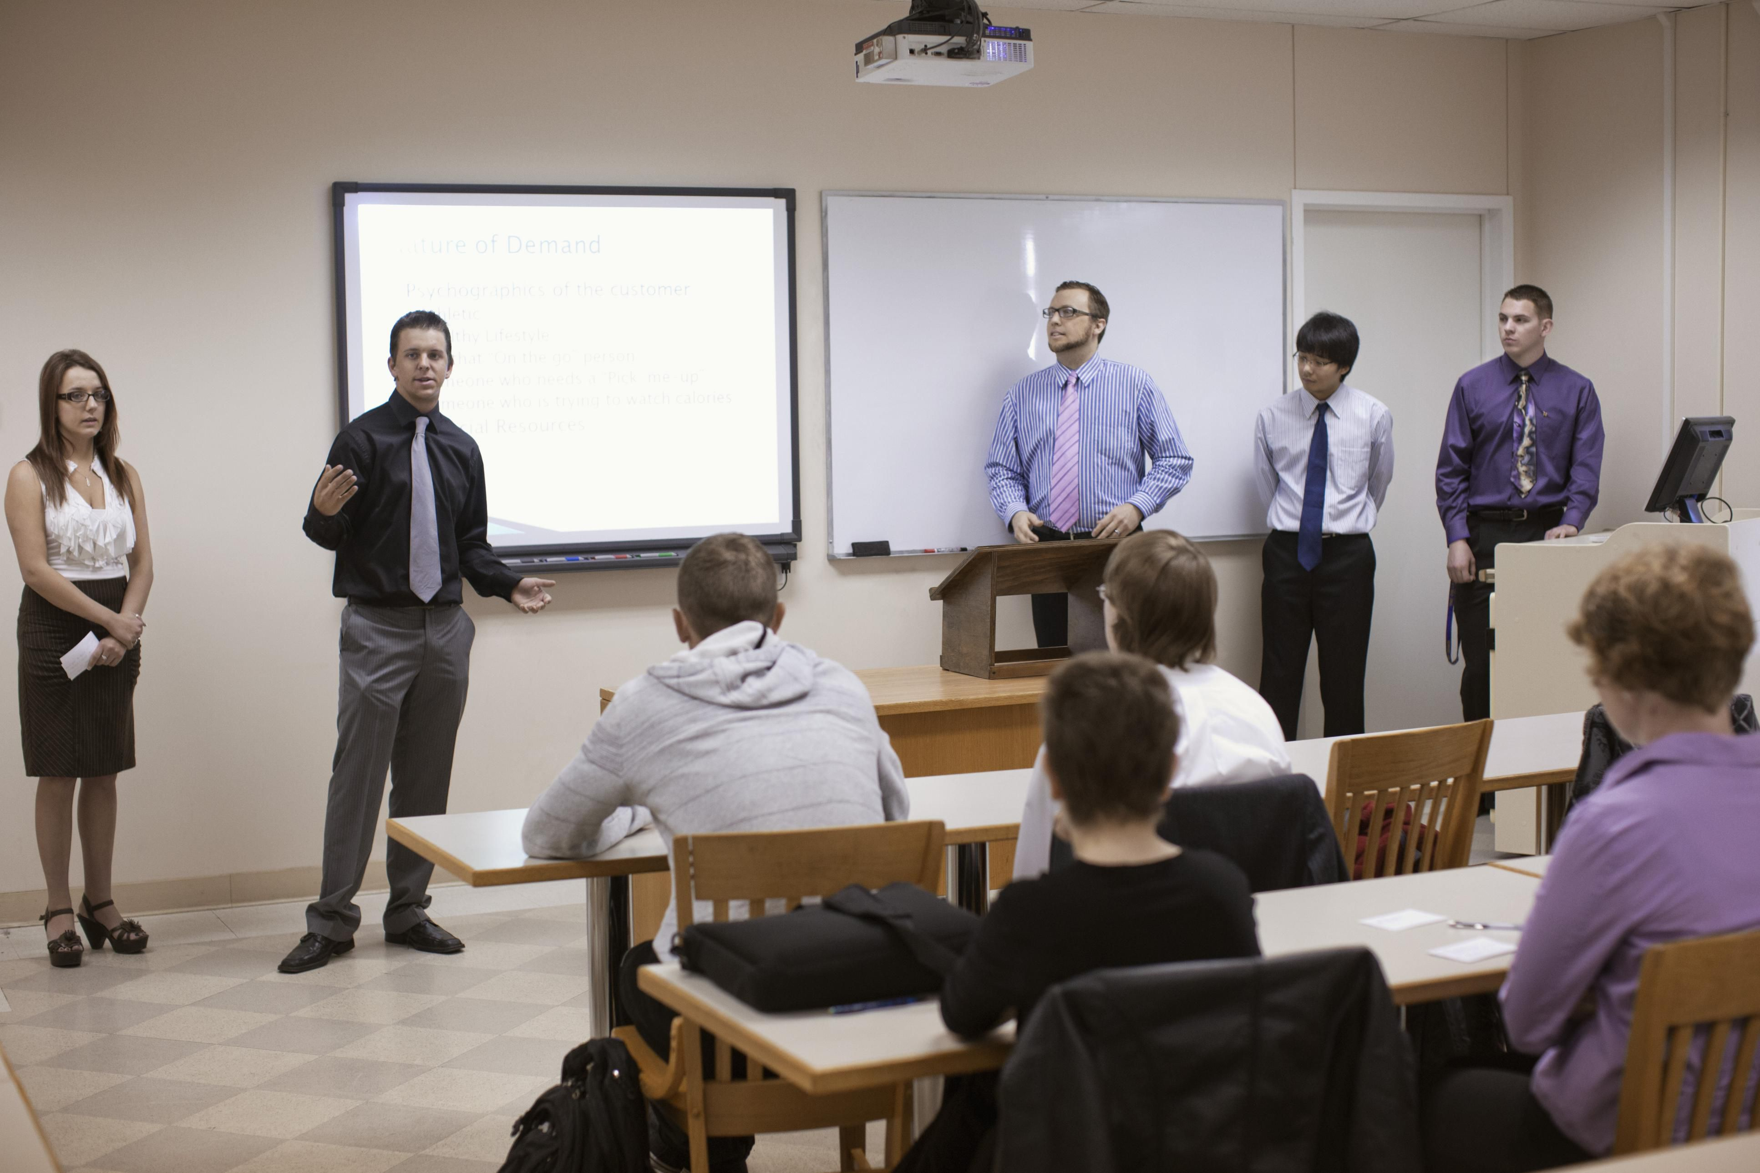

Prezentace 15/5
skupinka hodnotitelů
prezentace detailů navržené desetileté studie se zdůvodněním (obhajobou) jednotlivých rozhodnutí
kratší zmínka o „ideální studii“ a důraz na reálně navrženou studii
odhadovaný rozpočet
každá skupinka 20 min + diskuse
Powerpoint (ale i alternativní prezentace)
nejlepší projekt získá na projekt pečeť:

